Slide 1
Jednoliko ubrzano gibanje
GIBANJA

Slide 2

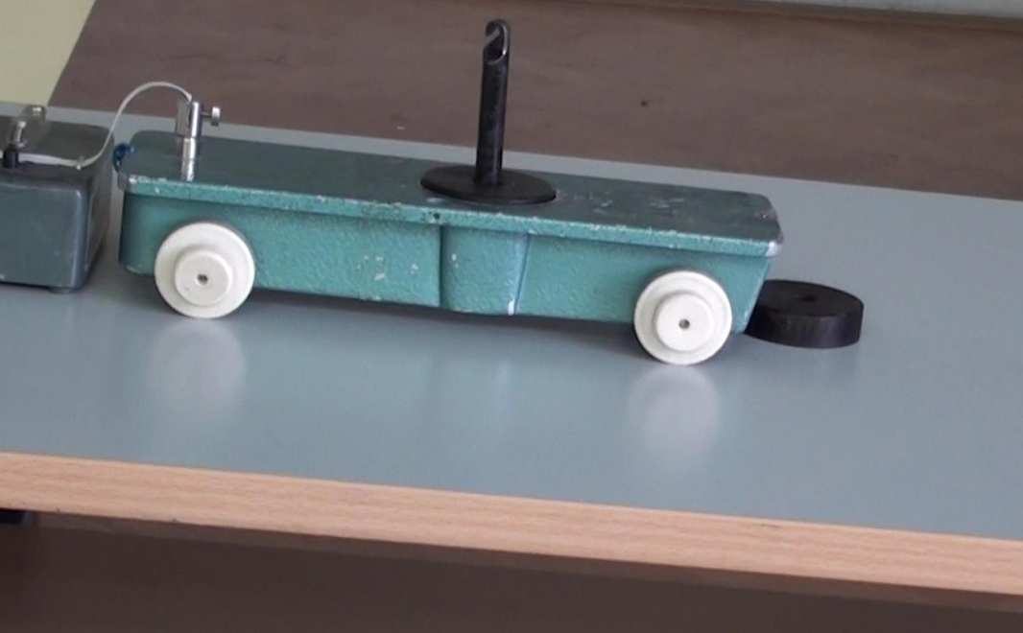

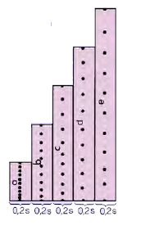
Pokus: Kolica se gibaju niz nagnuti stol pod djelovanjem sile teže.
Analizirajte gibanje snimljeno na vrpci.
Kako objašnjavate da su razmaci među točkicama sve veći?

Slide 3
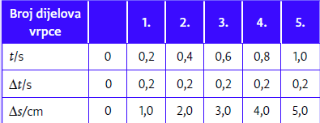
Izračunajte srednje brzine i promjenu brzine

Slide 4
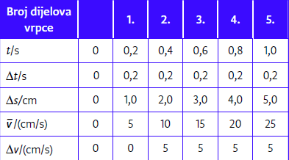
Kako se mijenjala brzina v, a kako promjena brzine Δv?
Brzina se povećavala za 5 cm/s u svakom intervalu od 0,2 s.

Slide 5
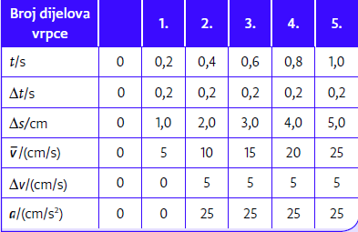
Kolika je akceleracija kolica na cijelom putu?
Akceleracija iznosi 25 cm/s² i ne mijenja se s vremenom.
Gibanje tijela stalnim ubrzanjem nazivamo jednoliko ubrzano gibanje.

Slide 6
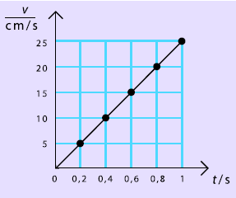
Grafički prikaz ovisnosti brzine o vremenu – graf v, t
Pravac koji pokazuje ovisnost brzine o vremenu (v, t graf) prolazi kroz ishodište koordinatnog sustava.
Brzina je proporcionalna vremenu tj. poveća se toliko puta koliko se puta poveća vrijeme gibanja.

Slide 7
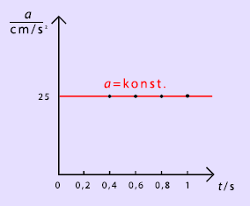
Grafički prikaz ovisnosti brzine o vremenu – graf v, t
Grafički prikaz ovisnosti ubrzanja o vremenu je pravac paralelan s vremenskom osi jer se ubrzanje ne mijenja tijekom vremena.

Slide 8
Razmislite!
Kako bi se kolica gibala, da smo ih gurnuli uz kosinu?
Kolica bi se gibala jednoliko usporeno uz kosinu.
Kako bi izgledala vrpca?
Razmaci među točkama na početku bi bili najveći, a zatim bi se smanjivali.

Slide 9

Klikom na sličicu pristupi kvizu kojim ćeš provjeriti znanje.
KVIZ A
KVIZ B

